Slide 1
aa-7. 学習と検証、学習不足、過学習、学習曲線
（人工知能）
URL: https://www.kkaneko.jp/ai/mi/index.html
金子邦彦

Slide 2
機械学習の基本を分かりやすく解説
汎化、学習曲線、過学習を知る。これは、機械学習の実用知識である。
データを用いた検証による学習不足・過学習のチェックが成功のポイントである。
ニューラルネットの過学習抑制技術についても知る。実践に役立つ内容。

Slide 3
アウトライン
機械学習と汎化
汎化の失敗
学習の繰り返し，学習曲線
学習曲線に関する演習
ユニット数の異なるニューラルネットの学習曲線の比較
別の学習曲線の例

Slide 4
機械学習の特徴
機械学習は，コンピュータがデータを使用して学習することにより知的能力を向上させる技術
情報の抽出：データの中からパターンや関係性を自動で見つけ出す能力
簡潔さ：人間が設定しなければならなかったルールを、自動で生成できるようになる
限界の超越：他の方法では難しかった課題でも、機械学習を用いることで解決策や視点を得られる可能性がある

Slide 5
機械学習と訓練データ
機械学習は，コンピュータがデータを使用して学習することより知的能力を向上させる技術
訓練データ
学習者
学習
３種類に分類済み
大量の訓練データを用いて学習を行う

Slide 6
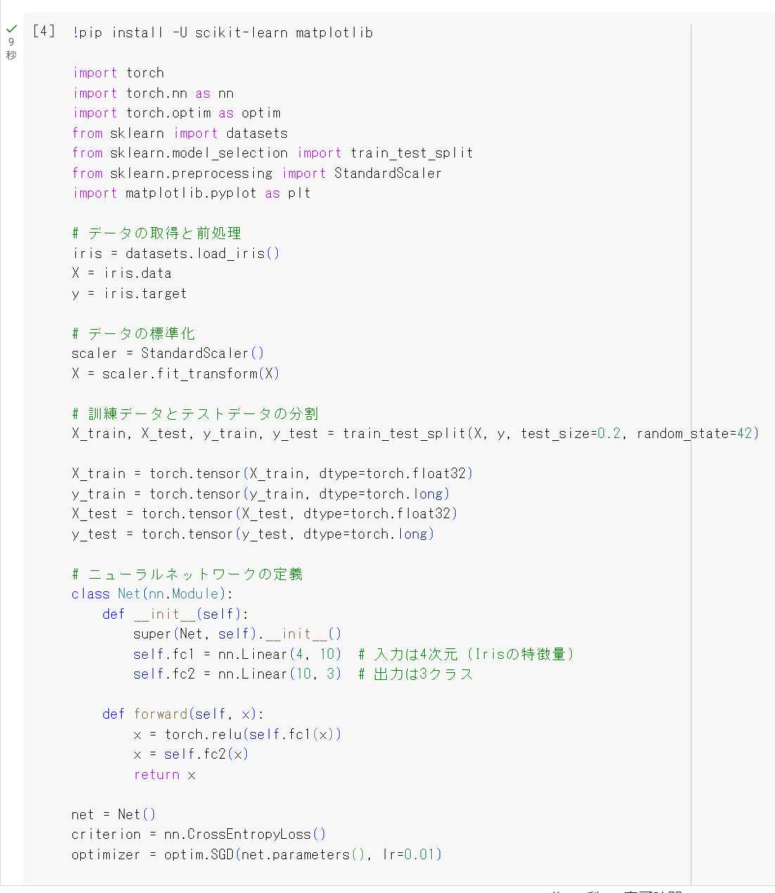
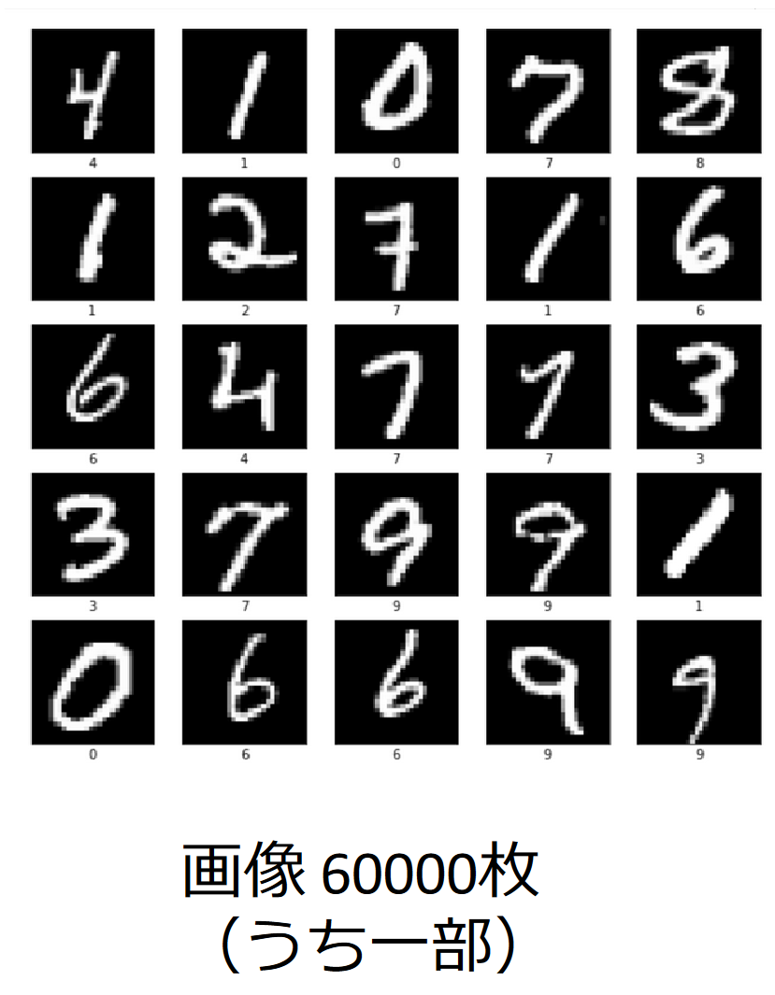
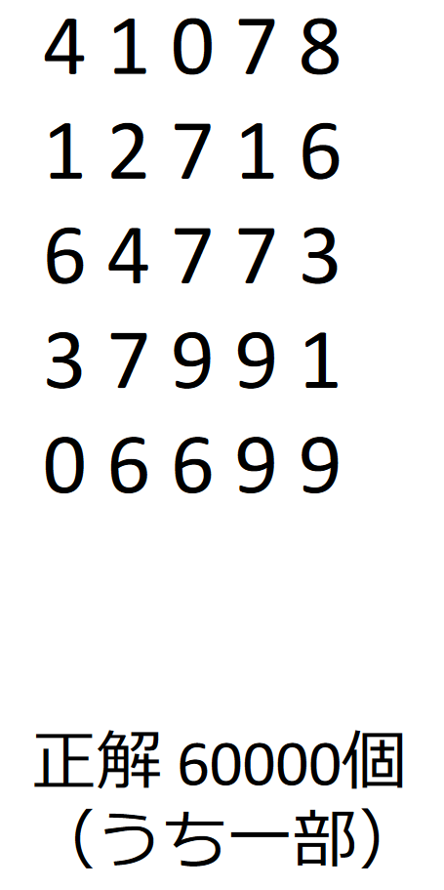
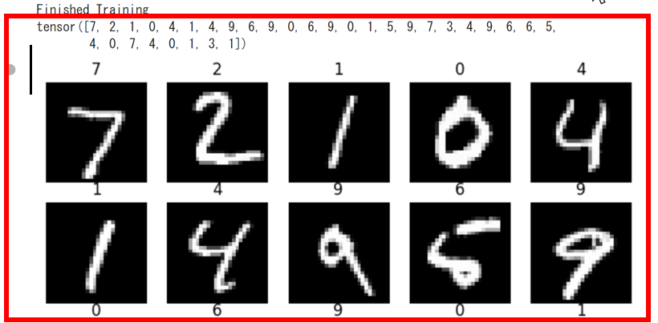
機械学習と訓練データとプログラム
機械学習のプログラム
学習に使用する訓練データ
（抜粋）
データを用いて学習を行う
学習ののち，画像分類を行う
プログラム
学習の結果、文字認識の能力を獲得

Slide 7
機械学習まとめ
機械学習の特徴
データを用いて知的能力を向上
自動でデータのパターンを抽出
さまざまなタスクを自動実行
応用事例
画像理解、自然言語処理、予測
など多数
機械学習の定義：
訓練データを用いて学習し、その結果として知的能力が向上
訓練データの追加により、さらに知的能力が向上する可能性

Slide 8
機械学習の特徴
データ駆動型学習
コンピュータは訓練データを使用して学習し、知的能力を向上させる。
新しいデータが追加されることで、能力のさらなる向上が期待できる
パターン認識と情報処理
訓練データを基に、データ内のパターンや関連性を認識
情報の抽出や予測能力を獲得

Slide 9
機械学習の特徴
自動化と効率化
学習によって得られた知的能力を用いて、さまざまなタスクを自動実行
多様な能力
分類とバリエーション（検出，識別，文字認識，画像認識，音声認識）
予測
合成（翻訳，画像合成，文書合成など）
特徴抽出
ランク付け，情報推薦

Slide 10
汎化
汎化は，訓練データを基に学習し，未知のデータも適切に処理する能力
機械学習の大きな特徴の１つ

Slide 11
汎化
訓練データと未知のデータ
訓練データ
入力 予測結果
７ ５００
８ ５００
９ ５００
１０ ５００
１１ ５００
１２ １０００
１３ １０００
１４ １０００ １５ １０００
１６ １０００
入力 正解
９ ５００
１１ ５００
１２ １０００
１４ １０００
汎化は，訓練データを基に学習し，未知のデータも適切に処理する能力

Slide 12
7-1 機械学習と汎化

Slide 13
ニューラルネットワークの学習では，結合の重みとバイアスの調整により，訓練データのパターンをより正確に認識できるようになる
1 1
2 1
3 1
4 0
5 1
6 1
7 0
8 0
9 1
重み
1
1
1
0
1
1
0
0
1
1 2 3
4 5 6
7 8 9
合計
ユニット
高い活性度

Slide 14
ニューラルネットワークでの教師あり学習
結果 正解
0.8 1
結果 正解
0.4 0
入力
誤差
実際に一度動作させてみて，
誤差が少なくなるように，
結合の重みとバイアスを調整
＝ニューラルネットワークの学習

Slide 15
機械学習が目標とする作業
ルールや知識のプログラム化が難しい作業
直感
主観
経験
データから自動的にパターンや関連性を見つけ出す

Slide 16
7-2 汎化の失敗

Slide 17
汎化の失敗
訓練データで学習しても，未知のデータに対して適切な処理ができない可能性がある
＝ 汎化の失敗
汎化の失敗の原因として：
訓練データに過剰に適合し、訓練データには存在しない特徴やパターンに対して誤った結果を出すことがある。これを「過学習」という。

Slide 18
汎化の成功と失敗
訓練データに対して
→ 正しい結果を出す
未知のデータに対し
→ 正しい結果を出す
訓練データに対して
→ 正しい結果を出す
未知のデータに対し
→ 誤った結果を出す
汎化の成功
汎化の失敗
（過学習）

Slide 19
2011年までの常識
機械学習の難問：組み合わせが多い場合に汎化が失敗
それほど
難しくない問題
２マスのパターン ３マスのパターン
（４通り） （８通り）
難しい問題
…
１００マスのパターン
1267650600228229401496703205376 通り
（およそ１兆の１兆の１２６万倍）
組み合わせが多い

Slide 20
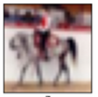
2011年までの常識
機械学習の難問：組み合わせが多い場合に汎化が失敗
カラー画像: サイズ 32×32 の場合
→ 画素数: 32 × 32 × 3，階調 256
約 12000 … 000 通り
ステレオ音声: 10秒間，サンプリング周波数 44100Hz の場合
→ 10 × 44100，階調 256
約 1000 … 000 通り
7397個の 0
1062033個の 0

Slide 21
過学習を防ぐために
①まずは，大量の訓練データが大切
②訓練データの多様性と品質の向上も大切
③ニューラルネットワークの簡素化や調整も大切
ニューラルネットワークの層やユニット数を増やすことが必ずしも良い結果をもたらすわけでない．
過去は，ニューラルネットワークの層の数やユニット数を増やすことは現実的ではないと考えられることもあった

Slide 22
2009年以降の進展
従来からある技術と，新技術の組み合わせにより，性能向上，過学習の抑止が進展
【新技術の例】
非線形性の正規化 (rectified nonlinearity), 2009年
活性化関数の ReLU, 2011年
ドロップアウト
正則化（L1，L2）
学習率の調整
さらなる進展：
He の初期化, 2015年 など
巨大な訓練データの利用
コンピュータの高速化
→ ニューラルネットワークの層やユニット数を増やすことが一定程度可能に．

Slide 23
まとめ
汎化の失敗：訓練データでの学習だけでは，未知のデータに適切に処理できない可能性がある
汎化の失敗は，訓練データに過剰に適合し，訓練データ内に存在しない特徴やパターンに対して誤った結果を出す（過学習）により発生
過学習の防止は，単純でなく，様々な技術，調整，巨大な訓練データの準備が必要（それでも完全に防止できない）
技術の進展，巨大な訓練データの利用，コンピュータの高速化により、ニューラルネットワークの層やユニット数を増やすことが一定程度可能になった

Slide 24
7-3 学習の繰り返し，学習曲線

Slide 25
ニューラルネットワークの学習
学習には，訓練データを使用
ユニットの結合の重みが変化する
① 訓練データにより，ニューラルネットワークを
動かし，正解との誤差を得る
② 正解との誤差が少なくなるように
結合の重みが変化
この様子は，坂道を降りる様子にも似ている

Slide 26
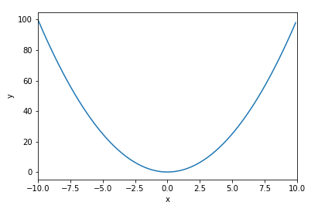
誤差が最小になるポイントを探索
値
最適なポイント
横軸はパラメータ

Slide 27
傾きが右上がりのとき：
パラメータ値を減らすと、最適に近づく
１回では最適に
ならない。
移動を繰り返す

Slide 28
傾きが右下がりのとき：
パラメータ値を増やすと、最適に近づく
１回では最適に
ならない。
移動を繰り返す

Slide 29
最適のとき傾きは 0
移動はない

Slide 30
学習の繰り返し
訓練データを１回使っただけでは，学習不足の場合がある．
同じ訓練データを繰り返し使用することになる
誤差の減少
１回
２回
３回
４回

Slide 31
学習の繰り返しと過学習
訓練データを繰り返し使用するほど，過学習の危険が高まる
過学習の完全に防ぐことは不可能
→ 訓練データとは別のデータ（検証データ）を用いて過学習が無いことを検証することが極めて重要

Slide 32
訓練データと検証データ
訓練データ： 学習に使用
訓練データによる学習により，未知のデータを適切に処理できる能力（汎化）のために利用
検証データ： 検証に利用
訓練データとは別のデータによる検証により，過学習が無いことを確認するために利用

Slide 33
汎化の成功と失敗
訓練データに対して
→ 正しい結果を出す
検証データに対し
→ 正しい結果を出す
訓練データに対して
→ 正しい結果を出す
検証データに対し
→ 誤った結果を出す
汎化の成功
汎化の失敗
（過学習）

Slide 34
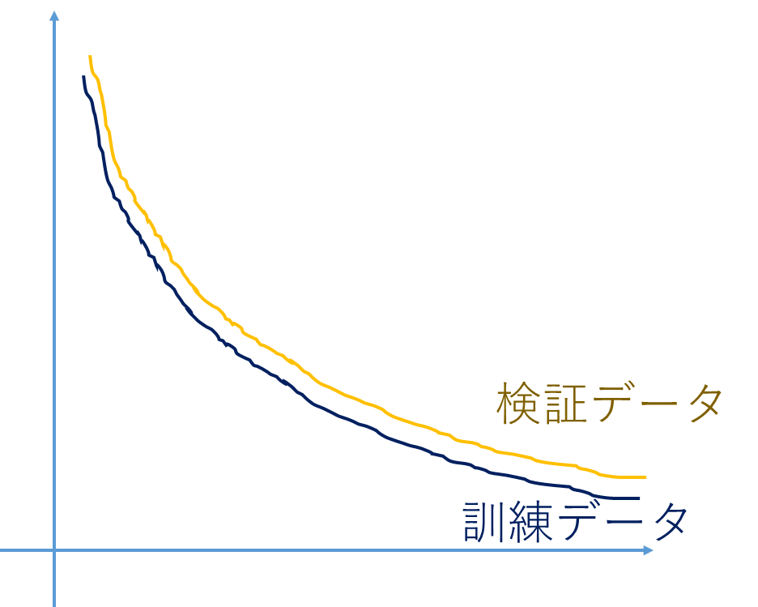
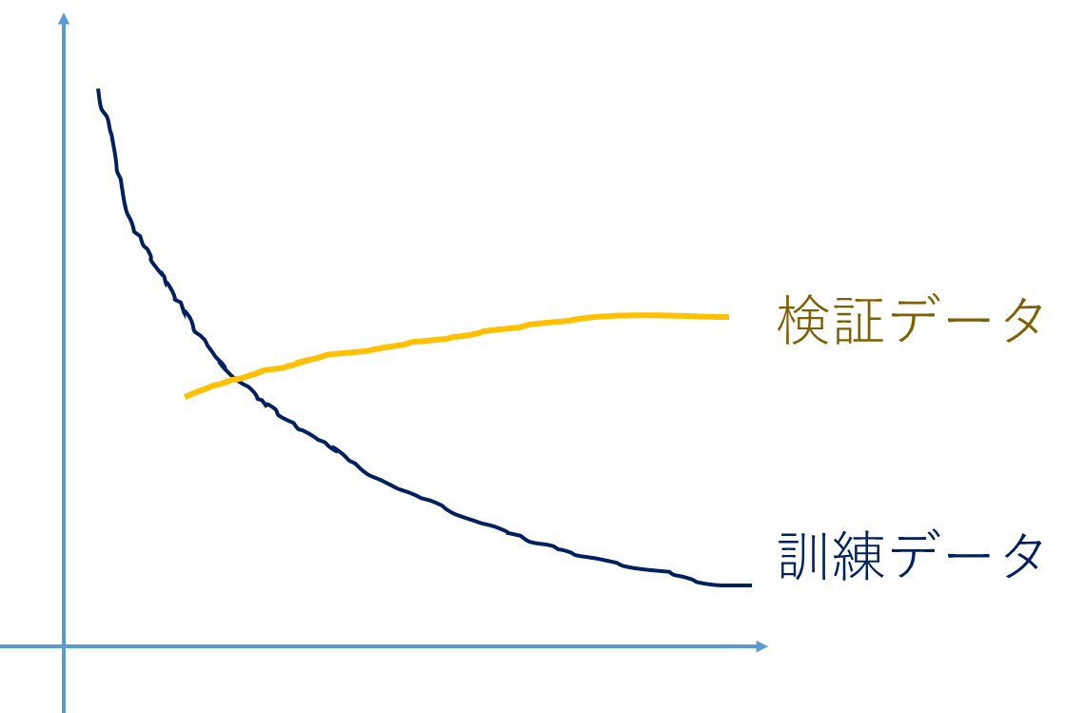
学習曲線
学習曲線は、訓練データと検証データの誤差の推移を表したグラフ
訓練データを繰り返し使用することで、訓練データの誤差は徐々に減少します
訓練データを繰り返し使用するほど，過学習のリスクが高まる．過学習では，検証データの誤差が増加
学習曲線を見ることで、訓練データと検証データの誤差の差異を確認し、過学習の有無を把握できる

Slide 35
過学習なし
誤差
高い
学習の繰り返しとともに
両方の誤差が低下
検証データ
低い
訓練データ
学習の繰り返し回数

Slide 36
過学習あり
誤差
学習の繰り返しに伴い，
訓練データでの誤差は低下しても，
検証データでの誤差が低下しない
高い
検証データ
訓練データ
低い
学習の繰り返し回数

Slide 37
学習曲線の有用性
学習曲線は，訓練データと検証データの誤差の推移を表すグラフ
訓練データを１回だけ使用すると学習不足の可能性がある
同じ訓練データを繰り返し使用するほど過学習の危険性が高まる
過学習を完全に防ぐことは不可能．検証データを使用して過学習の有無を確認することが重要
学習曲線を見ることで、訓練データと検証データの誤差の差異を確認し、過学習が無いことの判断が可能

Slide 38
7-4 学習曲線に関する演習

Slide 39
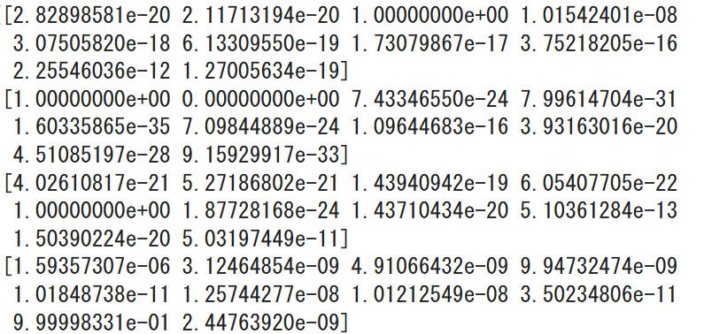
画像分類の結果
４つの画像を分類
分類結果 １０個の数値が４つ
2
0
4
8

Slide 40
プログラムは、次で公開
https://colab.research.google.com/drive/1IfArIvhh-FsvJIE9YTNO8T44Qhpi0rIJ?usp=sharing
実行結果とプログラムと説明を見るだけなら、Google アカウントは不要
プログラムを変更し再実行するには，Google アカウントが必要．

Slide 41
学習の繰り返しを行うプログラム例
学習の繰り返し回数は 20
訓練データの指定
検証データの指定

Slide 42
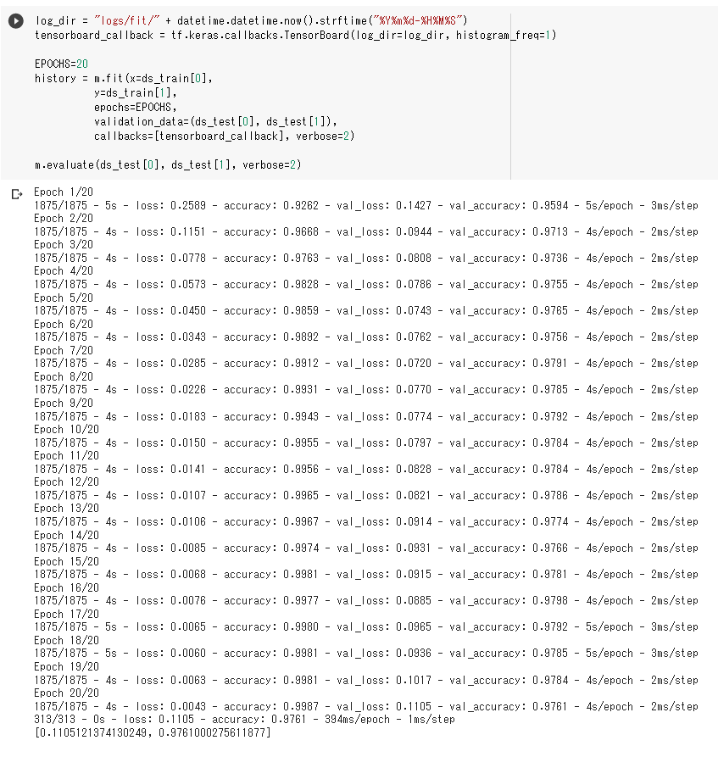
学習の繰り返しを行うプログラムと実行結果
同じ訓練データを用いた学習を２０回繰り返し．
そのとき，検証データで検証
プログラム
実行結果
学習の繰り返しごとに，
訓練データや検証データ
での精度や誤差
の変化を確認

Slide 43
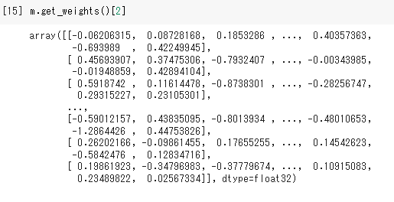
学習が終了したときの結合の重み
１層目のユニットは１２８個
２層目のユニットは１０個
従って，結合は １２８×１０ の １２８０個
結合の重みを表示した結果（抜粋）

Slide 44
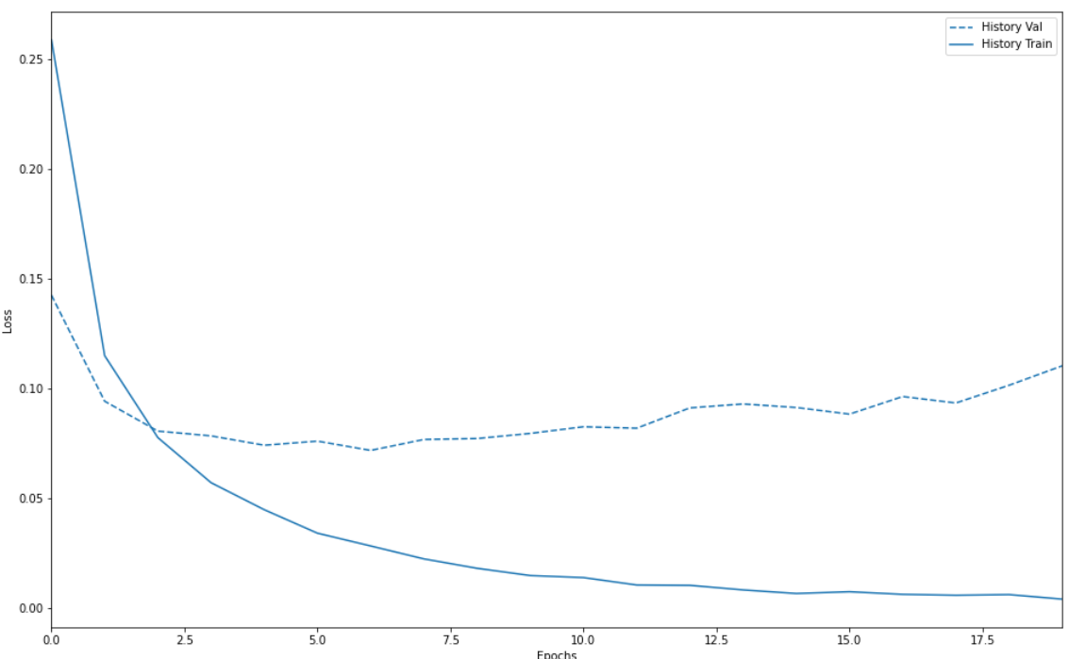
学習曲線
学習の繰り返しでの，誤差などの変化をプロットしたグラフ
点線は，検証データでの
誤差の変化
実線は，訓練データでの
誤差の変化
学習不足
過学習
最善
学習の繰り返し
訓練データと検証データでは，違う形になることに注意

Slide 45
7-5 ユニット数の異なるニューラルネットの学習曲線の比較

Slide 46
いまから行うこと
ニューラルネットワークを３種類作る
＜３種類の違い＞
１層目のユニット数: 400, 4000, 40000
どれが精度よく分類できるか，検証データで確認

Slide 47
１０種類に分類するニューラルネットワーク
最終層について，１つが強く活性化するように調整
ユニット
10 個
ユニット
の層
入力データ
出力データ
ユニット間の結合
最終層
データは入力から出力の方向へ

Slide 48
作成するニューラルネットワーク
１層目：ユニット数 400, 4000, 40000（3通り）, 種類は relu
２層目：ユニット数 10, 種類は softmax
ユニット
ユニット
出力データ
0, 1, 2, 3, 4, 5,
6, 7, 8, 9
それぞれの確率
入力データ
28×28個の数字
のまとまり
ユニット数: 10
種類: softmax
ユニット数: 400, 4000, 40000
種類: relu
全体で 2層

Slide 49
ニューラルネットワーク作成のプログラム例
１層目のユニット数：400 の場合
import tensorflow as tf
m = tf.keras.models.Sequential([
tf.keras.layers.Flatten(input_shape=(28, 28)),
tf.keras.layers.Dense(units=400, activation='relu'),
tf.keras.layers.Dense(units=10, activation='softmax')
])
入力データは 28×28個の数字
１層目のユニット数は 400
種類は relu
２層目のユニット数は 10
種類は softmax
Flatten は，2次元の配列（アレイ）を，ニューラルネットワークの入力にできるようにするためのもの
ニューラルネットワークの作成では，次を設定する
入力データでの数値の個数
ユニットの数（層ごと）
ユニットの種類（層ごと）

Slide 50
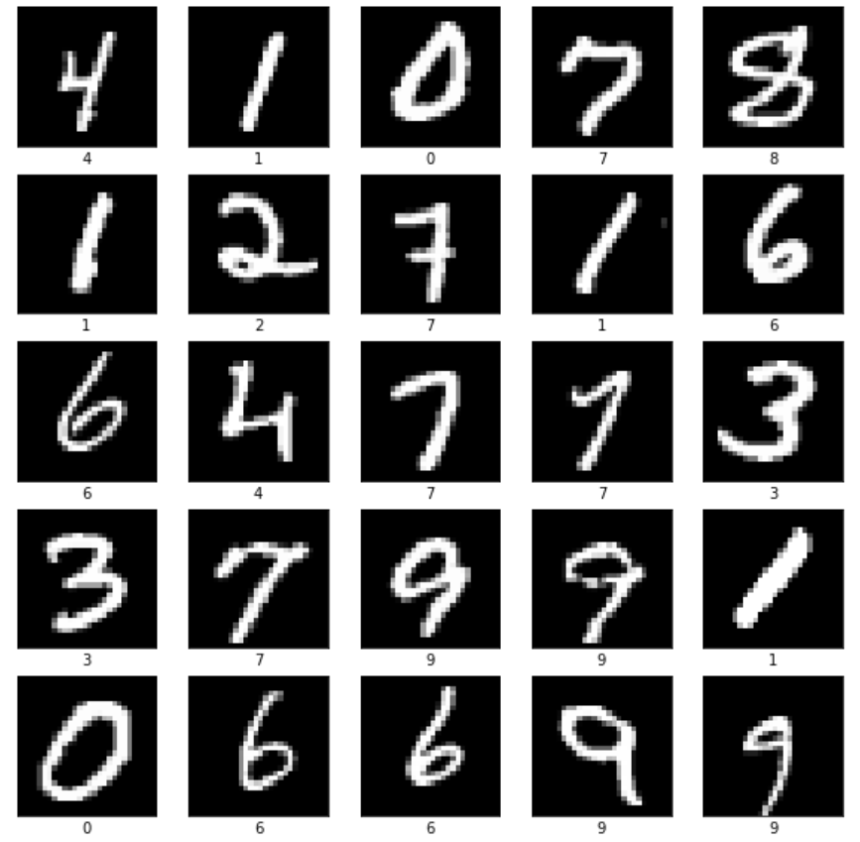
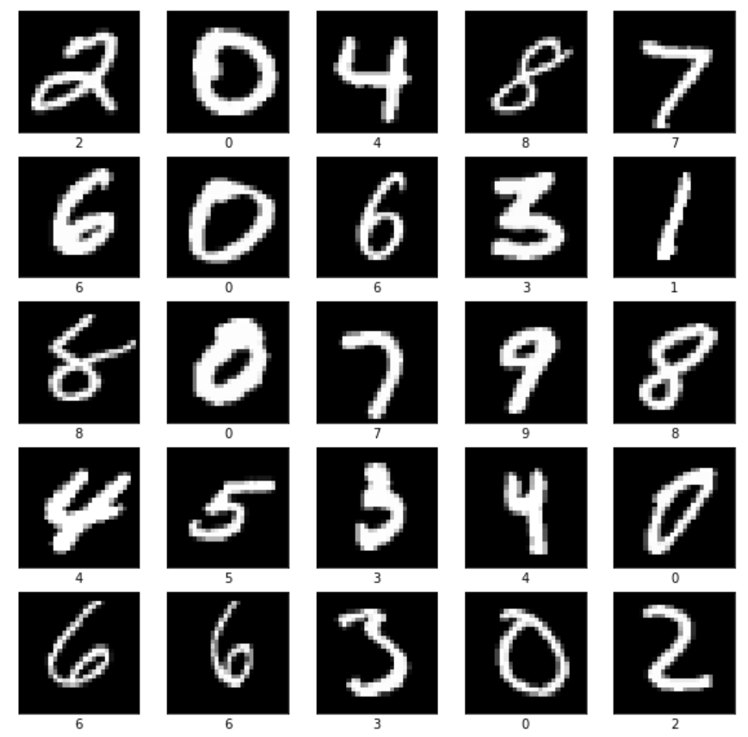
学習のための準備
ニューラルネットワークの作成
訓練データ （学習用）
検証データ （検証用）
60000枚の画像と正解
抜粋
10000枚の画像と正解
抜粋

Slide 51
学習の繰り返しを行うプログラム例
学習の繰り返し回数は 20
訓練データの指定
検証データの指定

Slide 52
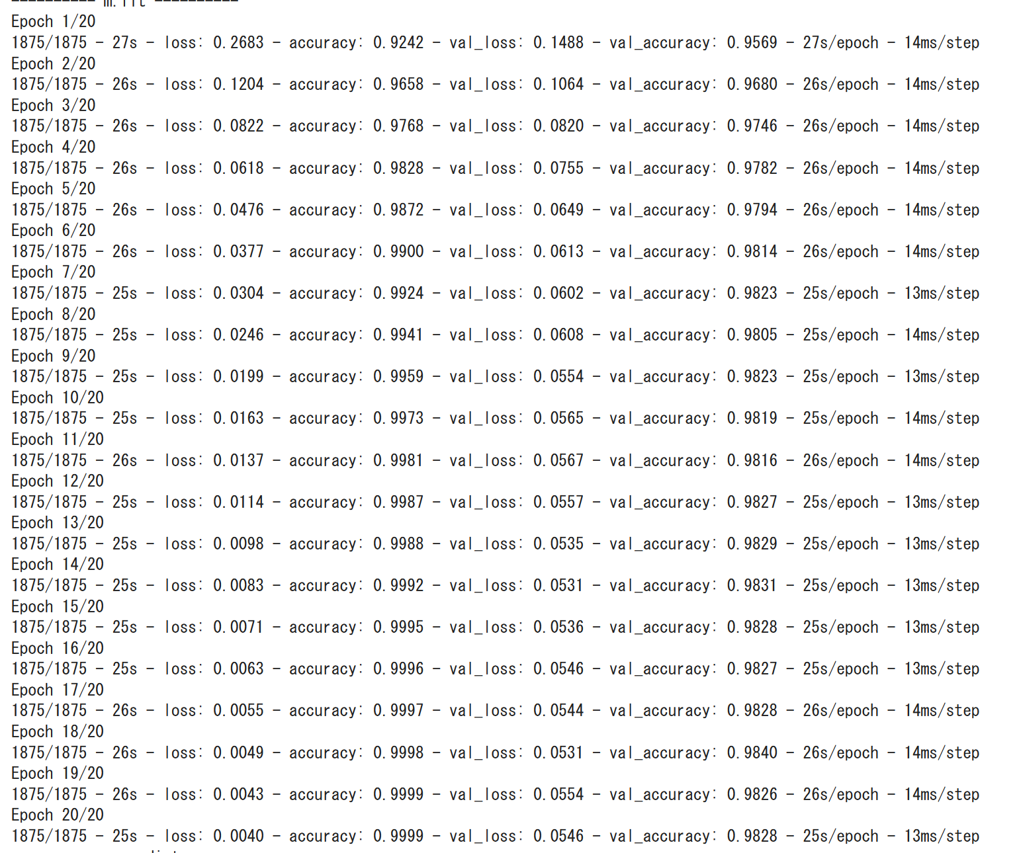
学習の繰り返しを行うプログラムと実行結果
同じ訓練データを用いた学習を２０回繰り返し．
そのとき，検証データで検証
プログラム
実行結果
学習の繰り返しごとに，
訓練データや検証データ
での精度や損失
の変化を確認

Slide 53
分類精度
１層目のユニット数と分類精度の関係
20回の学習の繰り返しののち，分類精度を計測
分類精度は，検証データでの分類の正解率
１層目のユニット数 | 分類精度
400 | 0.983
4000 | 0.983
40000 | 0.983
【考察】この場合，ユニット数を変化させても，
分類精度はほとんど変化しない．
実際のプログラム実行により確認．

Slide 54
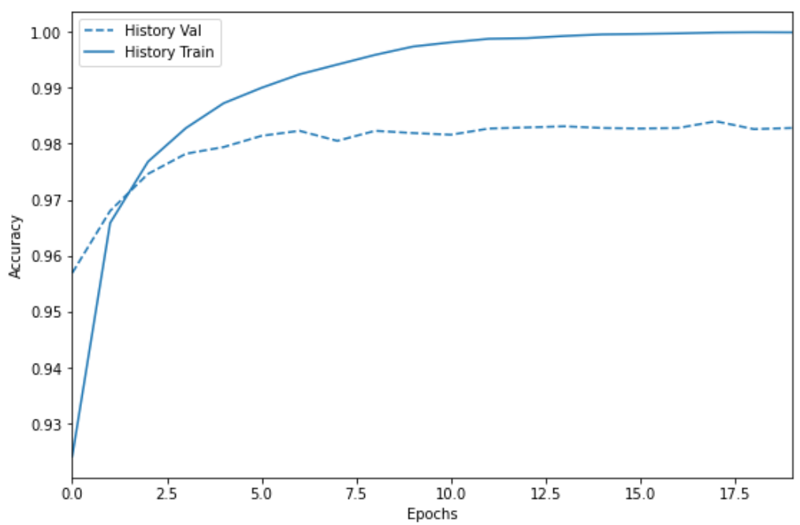
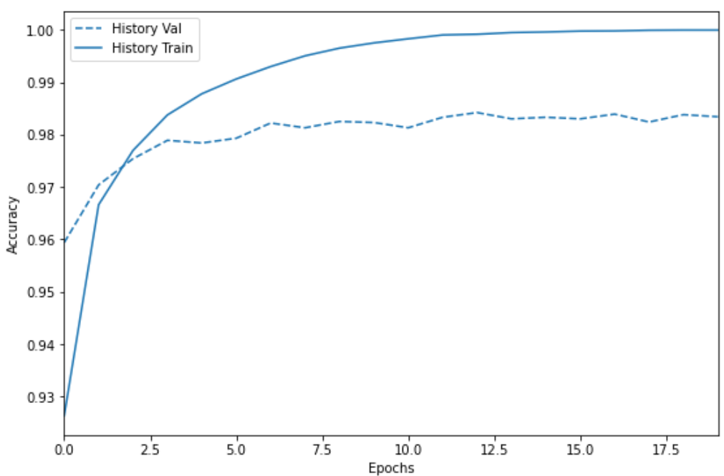
学習曲線
縦軸：分類精度，横軸：学習の繰り返し回数
実線：訓練データでの分類精度の変化
点線：検証データでの分類精度の変化
１層目のユニット数：4000
１層目のユニット数：400
１層目のユニット数：40000

Slide 55
ユニット数 400
ユニット数 4000
ユニット数 40000
１層目のユニット数が 10倍, 100倍
結合の数が 10倍, 100倍
探索空間の大きさが 10倍, 100倍
精度の向上が約束されるものではない
コンピュータの動作は
遅くなる．過学習の
可能性が増える場合もある．

Slide 56
プログラムは、次で公開
https://colab.research.google.com/drive/1-UWl-WEPmmNo-S_O17E5XPkF4tphE6xz?usp=sharing
プログラムの再実行，プログラムの変更には，Google アカウントが必要．
プログラムを変更した場合でも，特別な操作をしない限り，他の人には公開されない

Slide 57
7-6 別の学習曲線の例

Slide 58
精度向上等の改良の試み
ドロップアウト
結合の重みの正則化
L1，L2，Elastic Net など
最適化手法のバリエーション
Adadelta, Adagrad, Adam, RMSprop, SGD など
誤差である損失の算出法（損失関数）のバリエーション
binary_crossentropy, categorical_crossentropy,
cosine_similarity, kld, kullback_leibler_divergence, mae など
学習の高速化
バッチ など

Slide 59
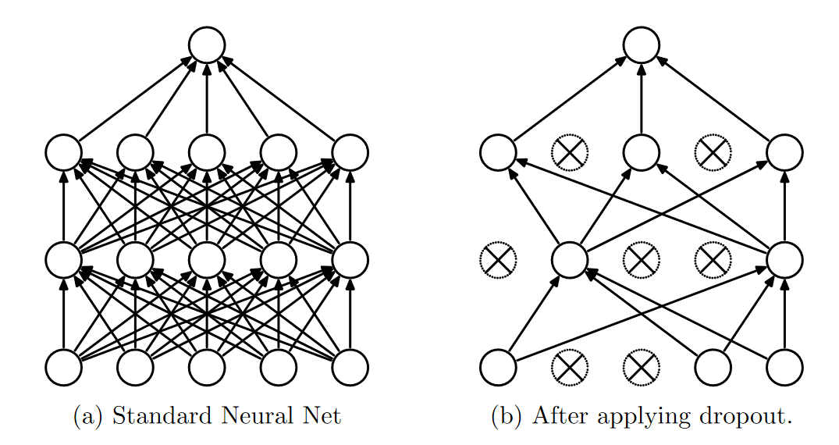
ドロップアウト
ドロップアウト：
過学習の解決のため，学習時に，ユニットをランダムに選び，
存在しないことにする．(2014年発表）
Nitish Srivastava, Geoffrey Hinton, Alex Krizhevsky, Ilya Sutskever, Ruslan Salakhutdinov. Dropout: A Simple Way to Prevent Neural Networks from Overfitting. The Journal of Machine Learning Research, Volume 15 Issue 1, January 2014 Pages 1929-1958
http://www.cs.toronto.edu/~rsalakhu/papers/srivastava14a.pdf

Slide 60
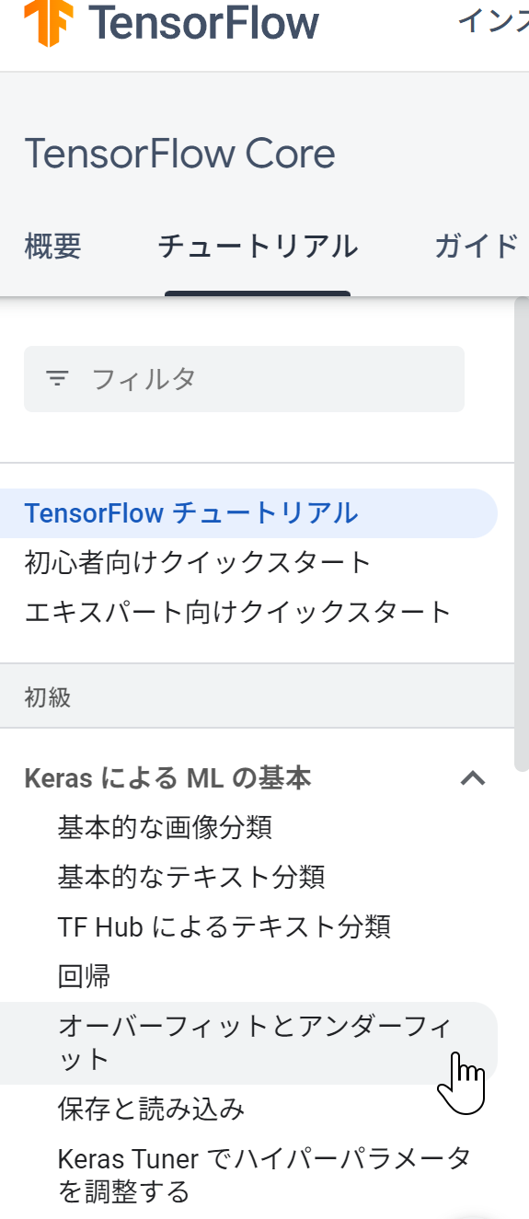
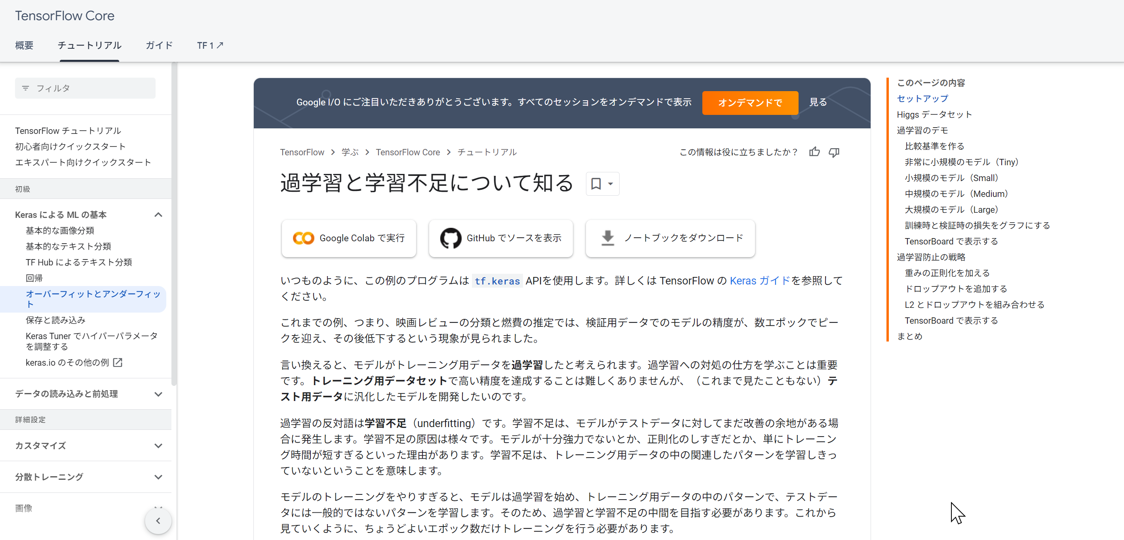
手順
① パソコンの Web ブラウザで，次のページを開く
https://www.tensorflow.org/tutorials
② 左側のメニューの「Keras による ML の基本」を展開，「オーバーフィットとアンダーフィット」をクリック
③ 記載の説明等をよく読み、理解を深める

Slide 61
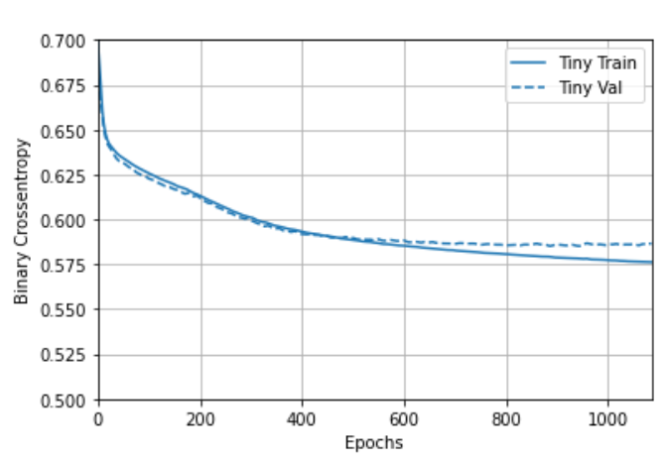
見どころ① 学習曲線
学習曲線は、訓練データと検証データの誤差の推移を表したグラフ
Train （実線）は訓練データでの誤差。Val（破線）は検証データでの誤差

Slide 62
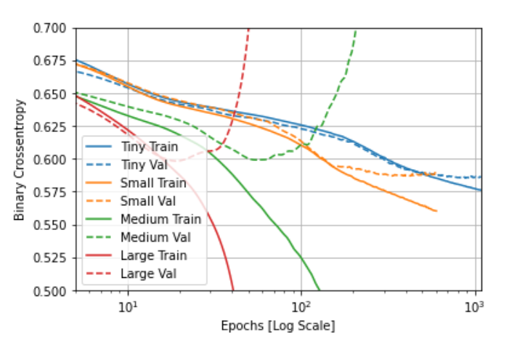
見どころ② 学習曲線
ニューラルネットワークの層やユニット数を増やすことが必ずしも良い結果をもたらすわけでない
Medium, Large では
過学習が発生
Train （実線）は訓練データでの誤差。Val（破線）は検証データでの誤差
４種類のニューラルネットワーク
Tiny: １層目のユニット数：１６
Small: １層目のユニット数：１６，２層目のユニット数：１６
Medium: １層目のユニット数：６４，２層目のユニット数：６４，３層目のユニット数：６４
Large: １層目のユニット数：５１２，２層目のユニット数：５１２，３層目のユニット数：５１２，４層目のユニット数：５１２

Slide 63
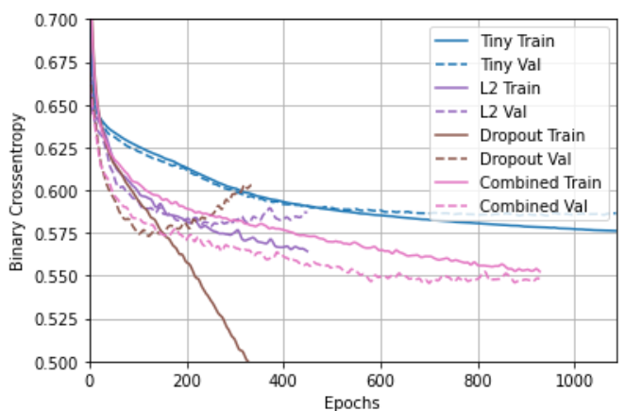
見どころ③ 過学習を防止する技術
過学習が起きていた「Large」について、L2正則化、ドロップアウトの技術をつってみる
青：Tiny
紫：Large + L2正則化
茶：Large + ドロップアウト
赤紫：Large + L2 正則化 +
ドロップアウト
Train （実線）は訓練データでの誤差。Val（破線）は検証データでの誤差
４種類のニューラルネットワーク

Slide 64
全体まとめ
機械学習はデータを利用して知的能力を向上させる手法であり、汎化能力を持つ。
汎化能力は訓練データに基づいて学習し、未知のデータも適切に処理できる能力を指す。
過学習は訓練データに過剰に適合し、未知の特徴やパターンに誤った結果を出す。
過学習の防止は困難。検証データを使用して確認することが重要。
学習曲線は訓練データと検証データの誤差の推移を表し、学習不足や過学習を確認するために使用される。
大量のデータの利用と，検証データと学習曲線を利用して学習不足や過学習がないことを確認することが成功の鍵である。

Slide 65
① 機械学習の高度な技術を知り、その有用性を知る。あわせて、過学習や学習不足などの、機械学習の限界、課題を知る。こうした、体系的理解により、AI技術を知る満足感が深まる。
② 今後、卒業研究や就職後、機械学習の効果的に活用できるようになる。大きな成長である。
③ AIの応用、未来の可能性について、広い視野で考察できるようになる。
④ 汎化、学習曲線という機械学習の知識は、AIを活用する様々な職種で重要な基礎となり、将来にわたり有用。

